Slide 1


Projekt „Dawca Krwi”
Aplikacja mobilna
Mateusz Grauman
Klaudia Szeniszewska
Monika Konkol
Mentor A. Zacniewski

Slide 2
Temat prezentacji
Przybliżenie aspektów implementacji aplikacji i efektów pracy
Prezentacja obsługi od strony użytkownika

Slide 3
Co ma robić ?
Rejestracja i logowanie
Mapa punktów poboru krwi
Jakiej krwi jest potrzebna w punktach poboru krwi
Przelicznik donacji

Slide 4
Z czego korzystaliśmy?
Visual Studio 2015 Community
Xamarin z emulatorem telefonów

Slide 5
Dlaczego Xamarin?
Aby pokazać że można pisać aplikacje pod Androida przy znajomości języka C# bez konieczności korzystania z programów typu Android Studio. I z lenistwa …

Slide 6
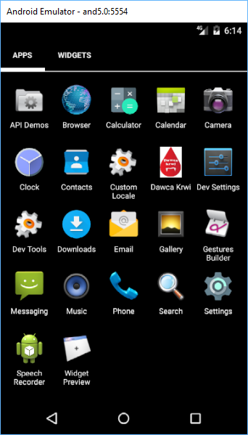
Dalej będą zrzuty ekranu

Slide 7
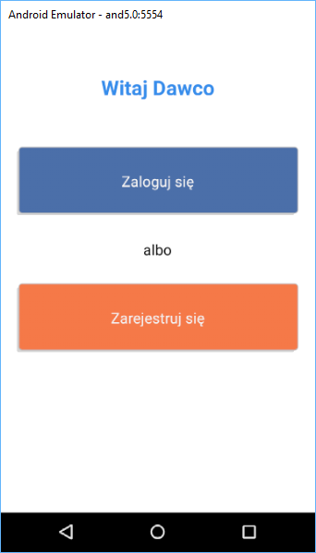
Pierwsza strona aplikacji

Slide 8
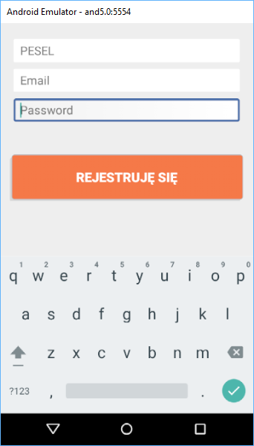
Zrzut ekranu rejestracji

Slide 9
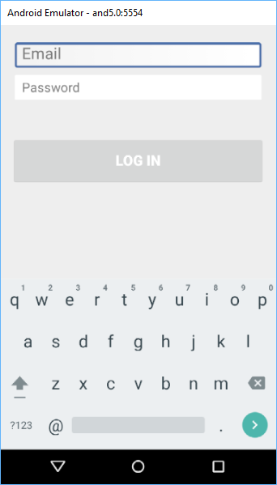
Ekran logowania

Slide 10
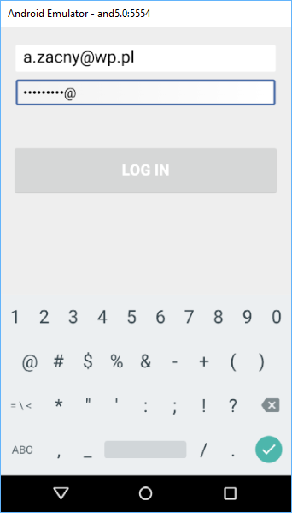
Przykład logowania

Slide 11
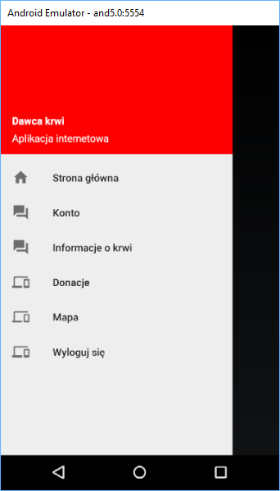
Menu główne

Slide 12
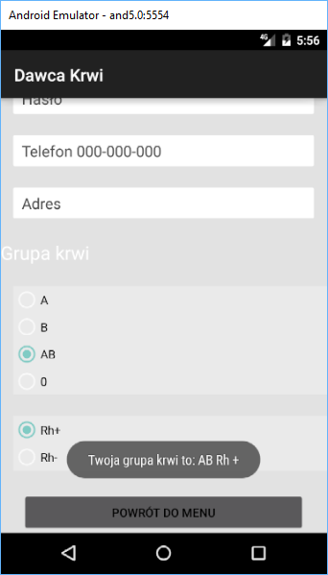
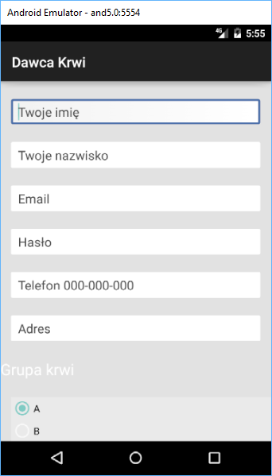
Ekran edycji danych

Slide 13
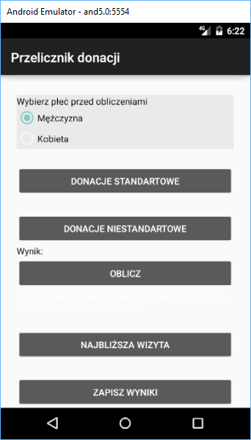
Przelicznik donacji

Slide 14
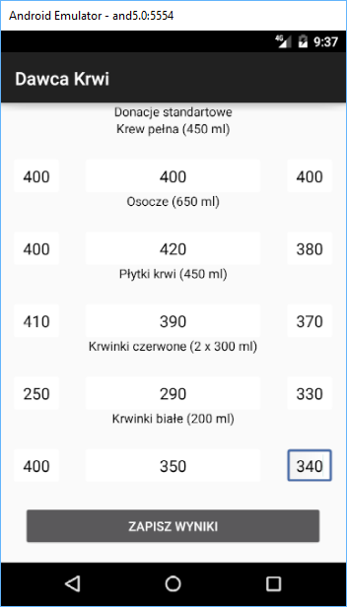
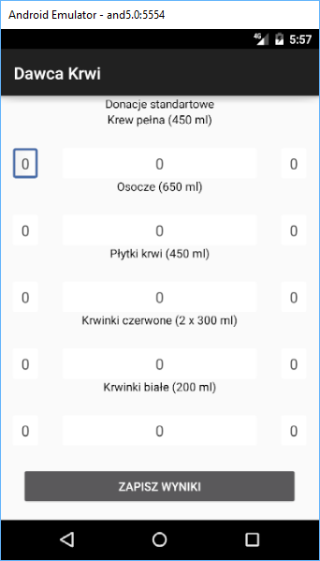
Przelicznik donacji

Slide 15
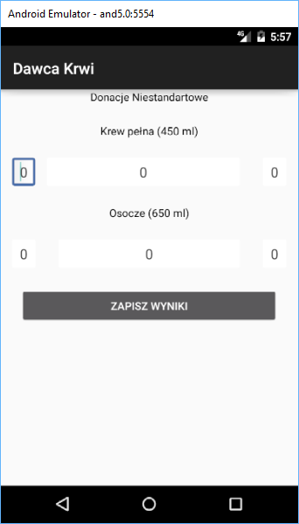
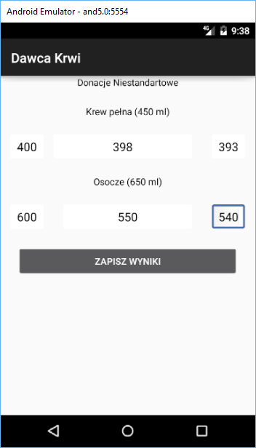
Przelicznik donacji cd.

Slide 16
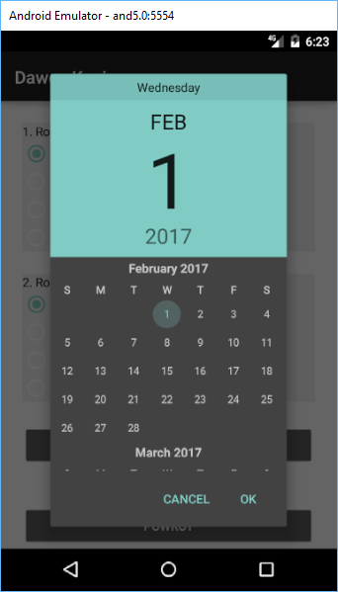
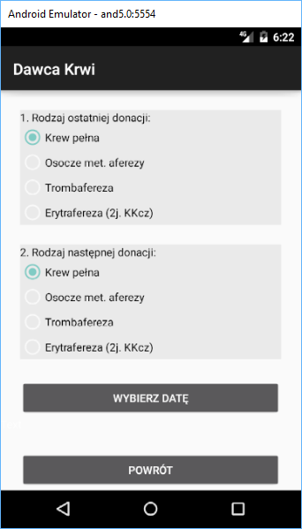
Następna wizyta

Slide 17
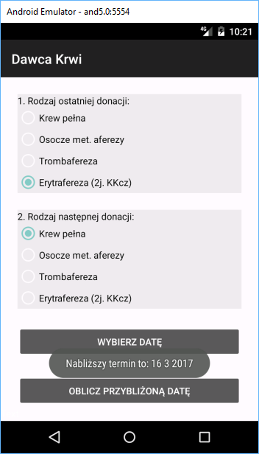
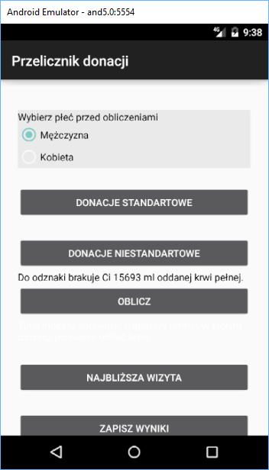
Przykłady wyniku donacji

Slide 18
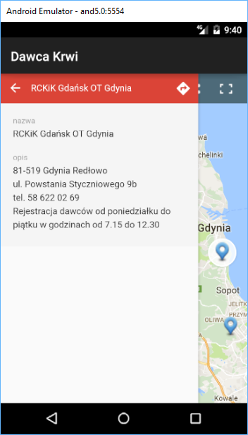
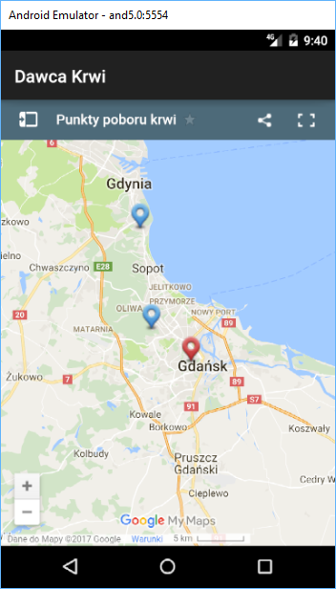
Mapa punktów

Slide 19
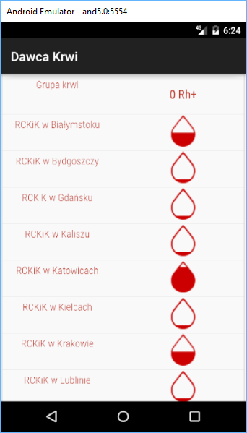
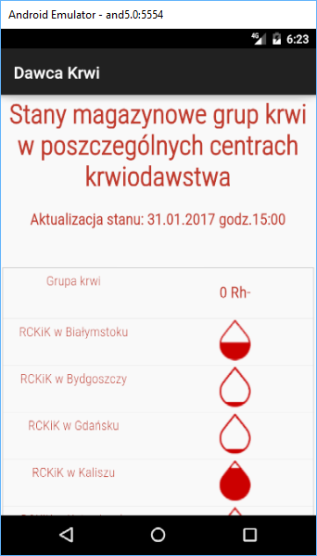

Slide 20
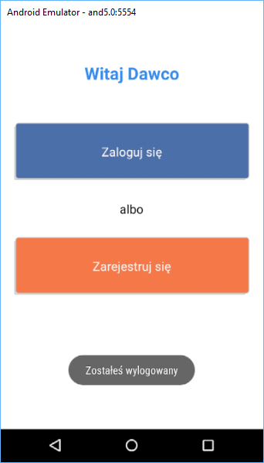
Po wylogowaniu

Slide 21
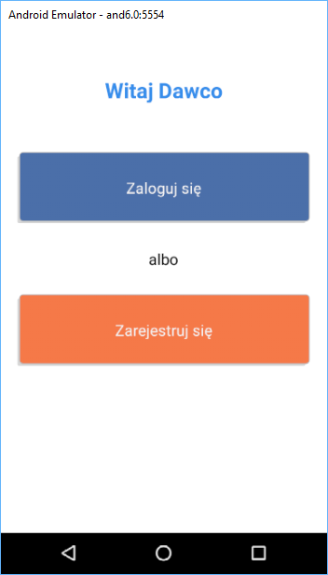
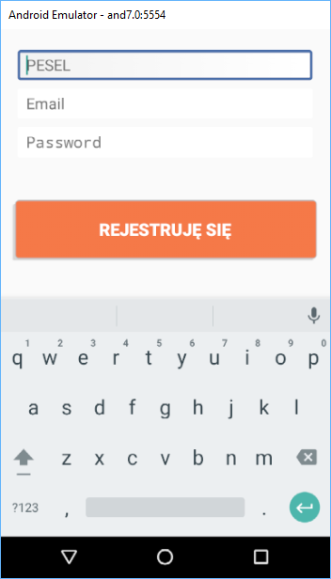
Sprawdzono na innych wersjach

Slide 22
Dziękujemy za uwagę
Zapraszamy do kolejnych prezentacji

